Slide 1
Rendertron介绍
编写人：刘富龙
Notes:
预估时长：5分钟
授课方式：故事导入+讲解陈述
授课流程：
第1步：向学员问好
第2步：讲自己当初刚开始做渠道经理时的困惑 年薪12万
第3步：引出本课题

Slide 2
目录
CONTENTS 目录
Part One
Rendertron介绍
Part Two
如何使用
Part Three
优缺点
2018/6/15
2

Slide 3
大纲
Rendertron介绍
01

Slide 4

Rendertron

Slide 5
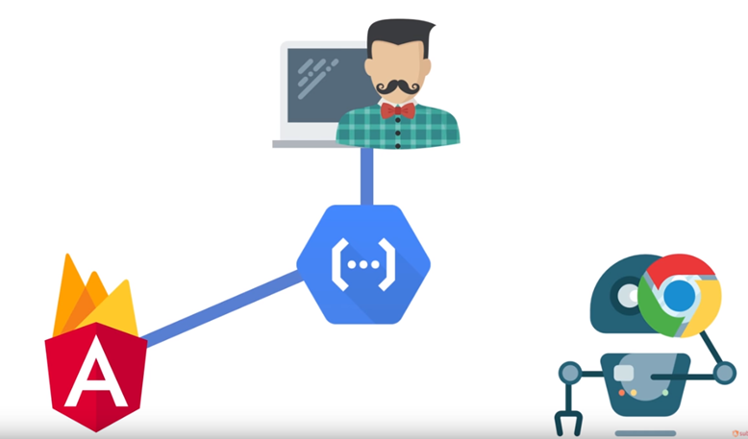
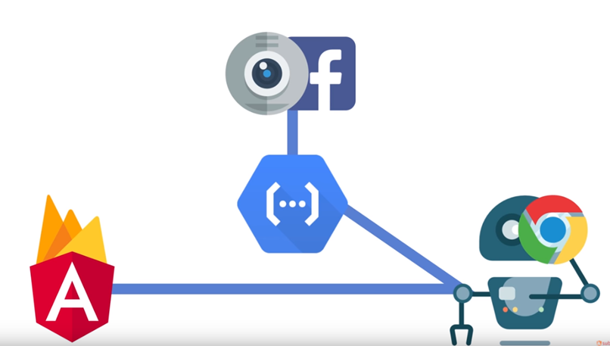
Rendertron
正常用户
爬虫机器人

Slide 6
大纲
如何使用
02

Slide 7
Rendertron
部署rendertron
网站设置中间件，路由转向rendertron

Slide 8
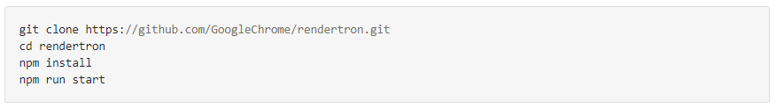
部署rendertron
测试
官方(须翻墙)：https://render-tron.appspot.com/
本地

Slide 9
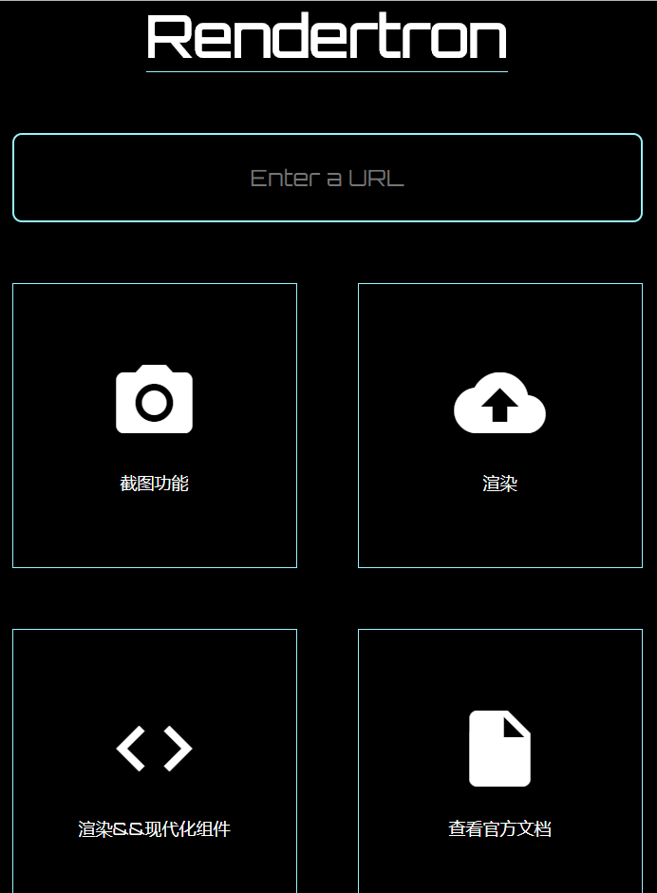
部署rendertron

Slide 10
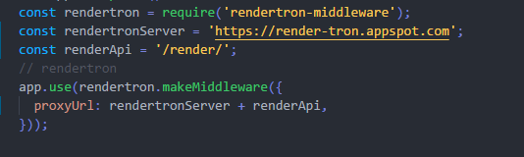
设置中间件
中间件就是用来区分浏览网站的到底是用户还是机器爬虫。
官方推荐了三种中间件：
Express.js middleware
Firebase functions
ASP.net core middleware

Slide 11
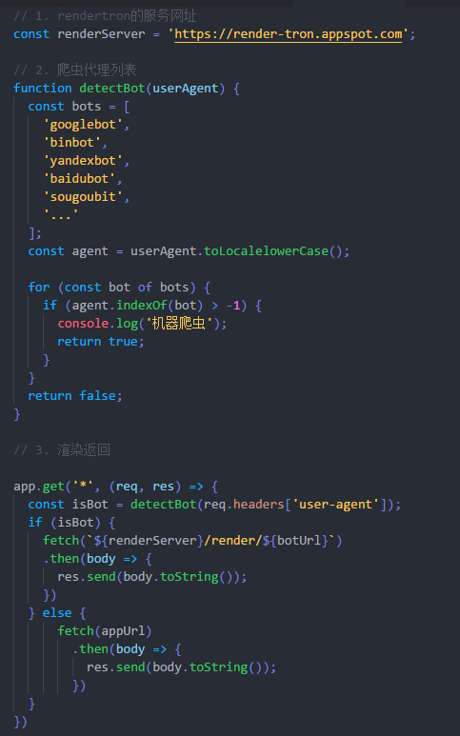
中间件原理

Slide 12
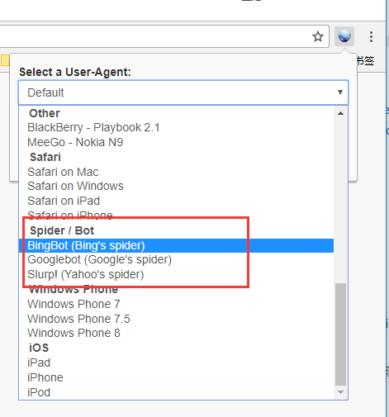
实战
rendertron服务的话，这里使用官方提供的地址https://render-tron.appspot.com/（需翻墙）
目标网站，使用express搭建的简单页面http://www.buynao.com:7070/
正常访问:
可以看到，页面加载以后，动态内容会陆续进行展示。
机器爬虫访问：
下载 userAgent switcher插件
插件安装完毕以后，将代理头切换成任意一个机器爬虫状态
这个时候在浏览目标网站，
可以看到静态内容和动态内容是一起出现的，
查看源文件也能看到动态内容的html结构。
此时浏览的页面，已经是经过rendertron预加载出来的页面：
https://render-tron.appspot.com/render/http://www.buynao.com:7070/

Slide 13
大纲
优缺点
03

Slide 14


优缺点
优点
缺点
可以与任何前端技术栈协同工作
对比SSR的繁琐配置，配置流程相对简单
需要单独部署rendertron服务器
国内外市场使用范围较少，可能有一些未知的坑，gtihub上很多issues无人解答
需要自定义中间件，斗鱼站点不是传统的SPA，需要额外过滤一些站点不使用rendertron渲染
rendertron判断页面加载时机会有差异，因为流媒体播放器的原因，可能需要在业务代码里，设置埋点数据，保证页面加载完成的准确性（实战1测试结果，5s以后动态加载的部分不会渲染返回）

Slide 15

Notes:
预估时长：
授课方式：
授课流程：
第1步：
第2步：
第3步：

